Slide 1
Introdução à Oceanografia
Temperatura, Salinidade e Densidade
UFBA – IGeo – Dep. Oceanografia
Disicplina: Introdução à Oceanografia
Profa. Juliana Leonel

Slide 2
UFBA – IGeo -Introdução à Oceanografia
Aula 13 - Temperatura, Salinidade e Densidade
Objetivos da Aula
Como o sal altera as propriedades da água?
Como salinidade e temperatura afetam densidade?
Entender a distribuição horizontal e vertical de salinidade
O que são massas d’água? Como usar um diagrama T-S para identificá-las?

Slide 3
UFBA – IGeo -Introdução à Oceanografia
Aula 13 - Temperatura, Salinidade e Densidade
Presença de sal altera as propriedades da água:
  Ponto de fusão : S = 35‰ T_{cong} = -1,91°C
  Densidade: S > 24,7 ‰ σ max é abaixo de 0°C
  Pressão de vapor: água salgada evapora em uma taxa menor.

Slide 4
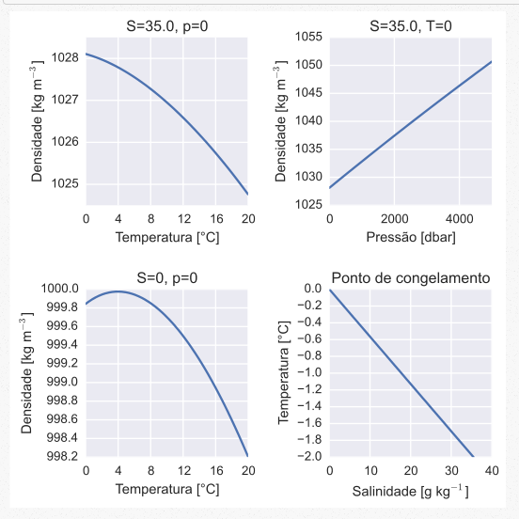
UFBA – IGeo -Introdução à Oceanografia
Aula 13 - Temperatura, Salinidade e Densidade

Slide 5
UFBA – IGeo -Introdução à Oceanografia
Aula 13 - Temperatura, Salinidade e Densidade
Distribuição Superficial de Temperatura

Slide 6
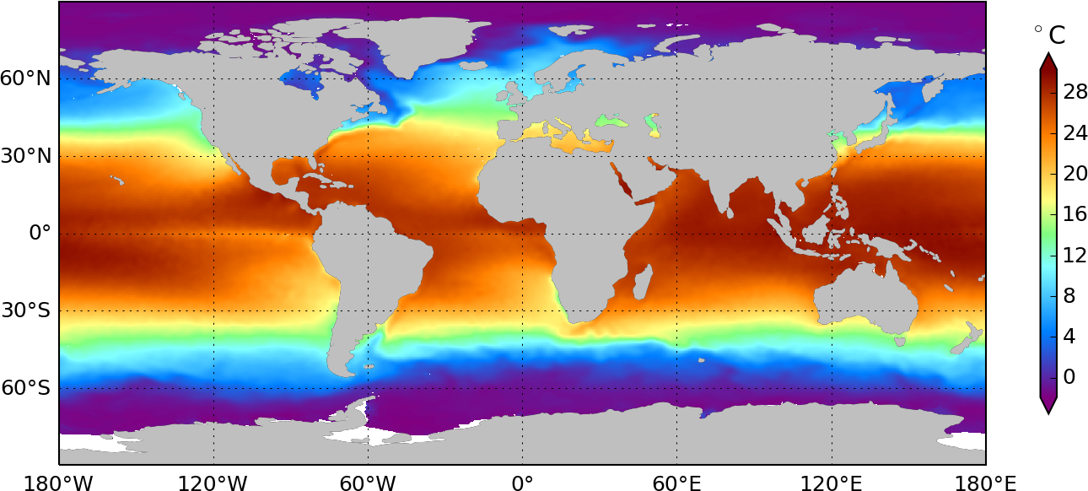
UFBA – IGeo -Introdução à Oceanografia
Aula 13 - Temperatura, Salinidade e Densidade

Slide 7
UFBA – IGeo -Introdução à Oceanografia
Aula 13 - Temperatura, Salinidade e Densidade

Slide 8
UFBA – IGeo -Introdução à Oceanografia
Aula 13 - Temperatura, Salinidade e Densidade
Distribuição Vertical de Temperatura

Slide 9
UFBA – IGeo -Introdução à Oceanografia
Aula 13 - Temperatura, Salinidade e Densidade

Slide 10
UFBA – IGeo -Introdução à Oceanografia
Aula 13 - Temperatura, Salinidade e Densidade

Slide 11
UFBA – IGeo -Introdução à Oceanografia
Aula 13 - Temperatura, Salinidade e Densidade
Distribuição Superficial de Salinidade

Slide 12
UFBA – IGeo -Introdução à Oceanografia
Aula 11 - Composição da Água do Mar
Fatores que aAfetam a Distribuição de Salinidade
Evaporação
Precipitação
Congelamento
Outros

Slide 13
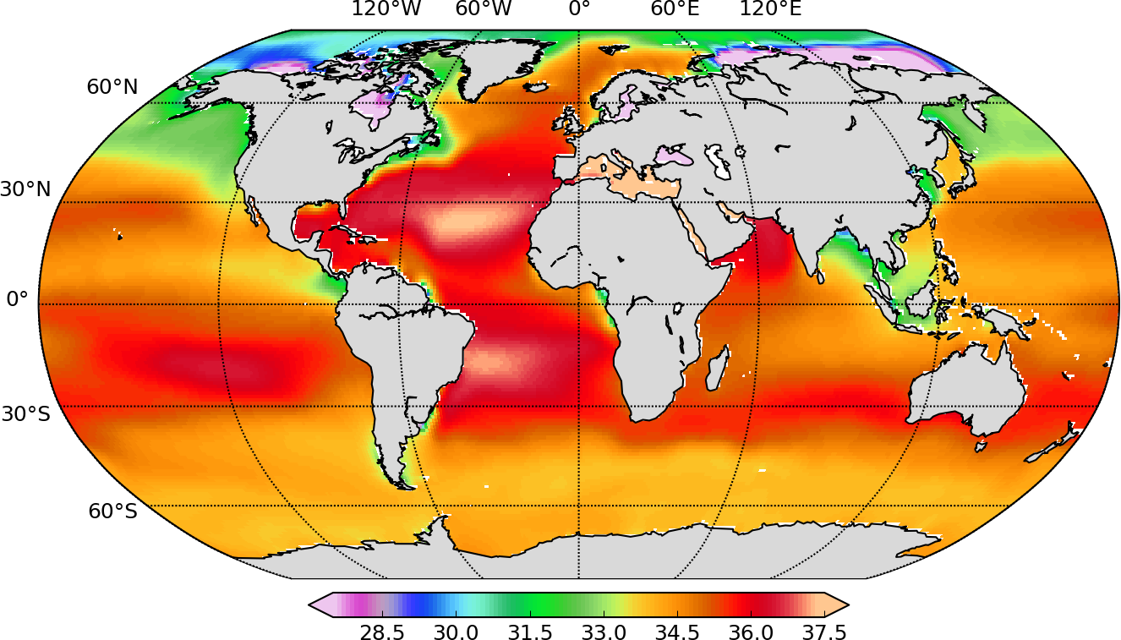
UFBA – IGeo -Introdução à Oceanografia
Aula 13 - Temperatura, Salinidade e Densidade

Slide 14
UFBA – IGeo -Introdução à Oceanografia
Aula 13 - Temperatura, Salinidade e Densidade

Slide 15
UFBA – IGeo -Introdução à Oceanografia
Aula 13 - Temperatura, Salinidade e Densidade

Slide 16
UFBA – IGeo -Introdução à Oceanografia
Aula 13 - Temperatura, Salinidade e Densidade

Slide 17
UFBA – IGeo -Introdução à Oceanografia
Aula 13 - Temperatura, Salinidade e Densidade
Distribuição Vertical de Salinidade

Slide 18
UFBA – IGeo -Introdução à Oceanografia
Aula 13 - Temperatura, Salinidade e Densidade

Slide 19
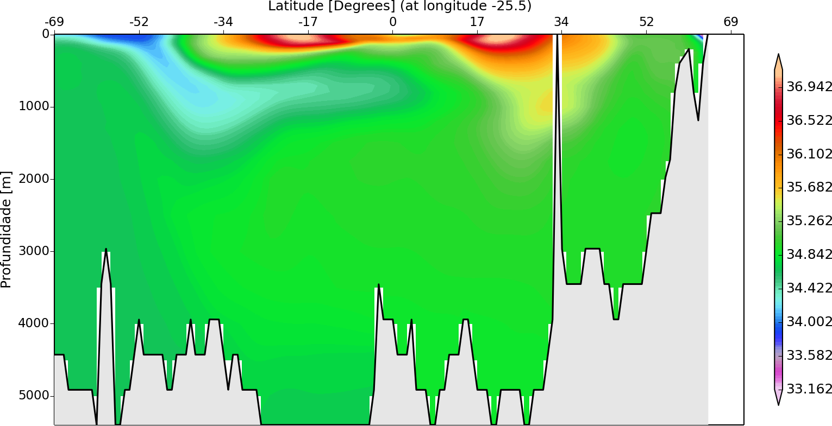
UFBA – IGeo -Introdução à Oceanografia
Aula 13 - Temperatura, Salinidade e Densidade

Slide 20
UFBA – IGeo -Introdução à Oceanografia
Aula 13 - Temperatura, Salinidade e Densidade

Slide 21
UFBA – IGeo -Introdução à Oceanografia
Aula 13 - Temperatura, Salinidade e Densidade

Slide 22
UFBA – IGeo -Introdução à Oceanografia
Aula 13 - Temperatura, Salinidade e Densidade

Slide 23
UFBA – IGeo -Introdução à Oceanografia
Aula 13 - Temperatura, Salinidade e Densidade
AIA

Slide 24
UFBA – IGeo -Introdução à Oceanografia
Aula 13 - Temperatura, Salinidade e Densidade
AIA

Slide 25
UFBA – IGeo -Introdução à Oceanografia
Aula 13 - Temperatura, Salinidade e Densidade
AIA
AIM

Slide 26
UFBA – IGeo -Introdução à Oceanografia
Aula 13 - Temperatura, Salinidade e Densidade
AIA
AIM
APAN

Slide 27
UFBA – IGeo -Introdução à Oceanografia
Aula 13 - Temperatura, Salinidade e Densidade
AIA
AIM
APAN

Slide 28
UFBA – IGeo -Introdução à Oceanografia
Aula 13 - Temperatura, Salinidade e Densidade
AIA
AIM
AAF
APAN

Slide 29
UFBA – IGeo -Introdução à Oceanografia
Aula 13 - Temperatura, Salinidade e Densidade
Distribuição Vertical de Densidade

Slide 30
UFBA – IGeo -Introdução à Oceanografia
Aula 13 - Temperatura, Salinidade e Densidade

Slide 31
UFBA – IGeo -Introdução à Oceanografia
Aula 13 - Temperatura, Salinidade e Densidade

Slide 32
UFBA – IGeo -Introdução à Oceanografia
Aula 13 - Temperatura, Salinidade e Densidade
Camada de mistura
Clinas
Camda profunda

Slide 33
UFBA – IGeo -Introdução à Oceanografia
Aula 13 - Temperatura, Salinidade e Densidade
Temperatura – Salinidade – Pressão
Como a densidade é afetada?
Qual deles interfere mais?

Slide 34
UFBA – IGeo -Introdução à Oceanografia
Aula 13 - Temperatura, Salinidade e Densidade
- variação de 1‰ na S muda 0,001 g cm⁻³ na densidade
- variação de 1°C na T muda 0,00005 – 0.00035 g cm⁻³ na densidade

Slide 35
UFBA – IGeo -Introdução à Oceanografia
Aula 13 - Temperatura, Salinidade e Densidade
- variação de 1‰ na S muda 0,001 g cm⁻³ na densidade
variação de 1°C na T muda 0,00005 – 0.00035 g cm⁻³ na densidade
No entanto,
Δ T= -2 à 35°C
Δ S= 33 à 37‰

Slide 36
UFBA – IGeo -Introdução à Oceanografia
Aula 13 - Temperatura, Salinidade e Densidade
Densidade (σ)
Valores típidos : 1023, 1024, 1025 kg m⁻³
1000 < σ < 1100
Logo, σ_{T} = σ – 1000

Slide 37
UFBA – IGeo -Introdução à Oceanografia
Aula 13 - Temperatura, Salinidade e Densidade
Temperatura potencial (θ)

Slide 38
UFBA – IGeo -Introdução à Oceanografia
Aula 13 - Temperatura, Salinidade e Densidade
Temperatura potencial (θ)
Temperatura e uma parcela de água quando ela é movida adiabaticamente para a superfície.

Slide 39
UFBA – IGeo -Introdução à Oceanografia
Aula 13 - Temperatura, Salinidade e Densidade
Densidade potencial (σ_{θ})
Considera a mudança de temperatura que ocorre devido ao efeito da pressão.

Slide 40
UFBA – IGeo -Introdução à Oceanografia
Aula 13 - Temperatura, Salinidade e Densidade

Slide 41
UFBA – IGeo -Introdução à Oceanografia
Aula 13 - Temperatura, Salinidade e Densidade
Densidade
- calculada a partir da temperatura, salinidade e pressão;
Não é uma relação linar
Equação de Estado da Água do Mar
Após vários ajustes hoje temos o TEOS10

Slide 42
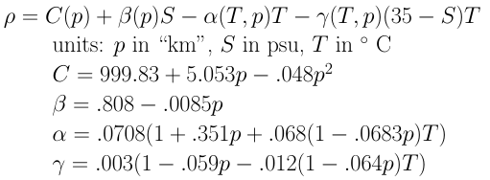
UFBA – IGeo -Introdução à Oceanografia
Aula 13 - Temperatura, Salinidade e Densidade
Equação de Estado (simplidicada)

Slide 43
UFBA – IGeo -Introdução à Oceanografia
Aula 13 - Temperatura, Salinidade e Densidade

Slide 44
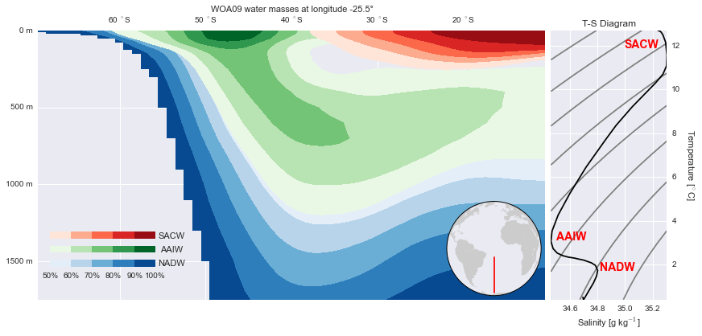
UFBA – IGeo -Introdução à Oceanografia
Aula 13 - Temperatura, Salinidade e Densidade
Massas d’água
Parcela de água que pode ser identificada como tendo uma origem comum. Formam-se pela interação da água com a atmosfera ou pela mistura de duas ou mais parcelas de água.
Tem caracteristicas específicas (T, S, O₂, Nut)

Slide 45
UFBA – IGeo -Introdução à Oceanografia
Aula 13 - Temperatura, Salinidade e Densidade

